Slide 1
Ch10
圖解RNN、LSTM、GRU神經網路

Slide 2
10-1認識序列資料

Slide 3
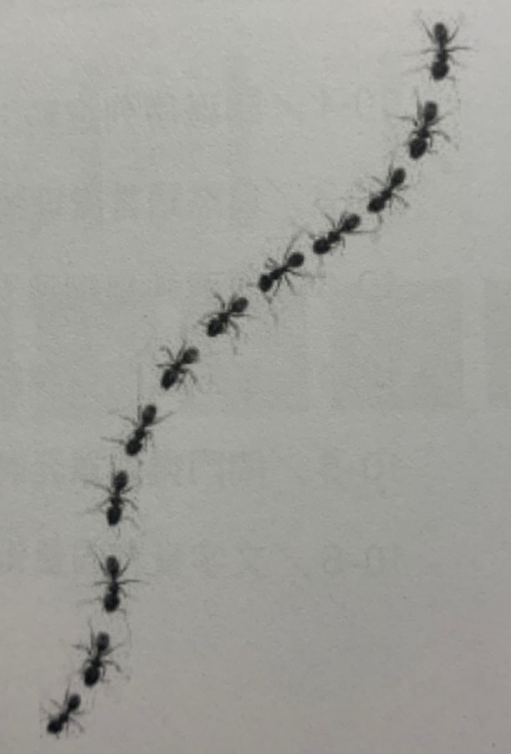
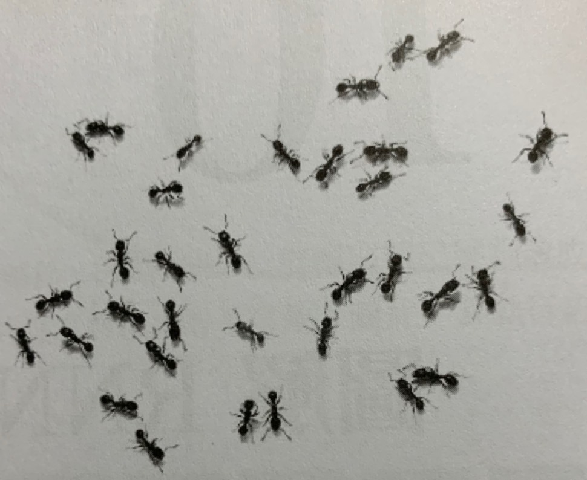
10-1認識序列資料
空間和順序關係的問題
空間關係 序列資料

Slide 4
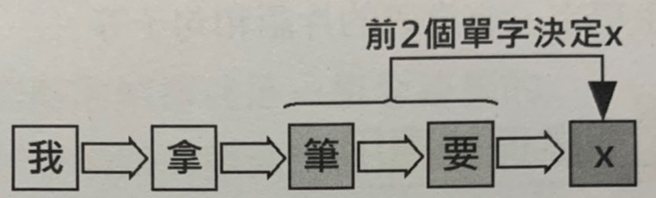
什麼是序列資料
有順序的向量資料、資料前後有關聯性 例如：DNA、自然語言的句子
N-gram模型：第N個單字的出線機率只和前N-1個單字有關

Slide 5
10-2自然語言處理的基礎

Slide 6
10-2自然語言的基礎
自
然
語
言
處
理
機器
學習
認識自然語言處理
了解自然語言： 包含口語、文章、語法、直譯
產生自然語言： 包含產生單字、有意義的片語和句子
深度
學習

Slide 7
10-2自然語言的基礎
機器學習在自然語言處理的應用
文件分類與資訊擷取
機器翻譯
語音辨識
語句和語意分析
拼字與文法檢查
問答系統 - 聊天機器人

Slide 8
10-3循環神經網路RNN

Slide 9
10-3-1循環神經網路的結構
前饋神經網路： 訓練過程中輸入輸出相互獨立，沒有記憶能力 無法處理有順序關係的序列資料 EX：多層感知器的傳統神經網路和卷積神經網路
循環神經網路是有記憶能力的神經網路 能累積之前輸出的資料來分析目前的資料

Slide 10
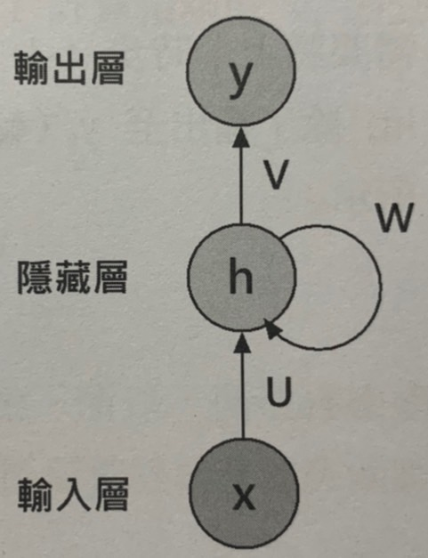
循環神經網路的基本結構
每一個神經網路的隱藏層輸出， 同時也是下一個神經網路的輸入
x輸入層 y輸出層 h時步/時間步長：間隔時間 U隱藏層權重 V輸出層權重 W時步權重：決定保留程度

Slide 11
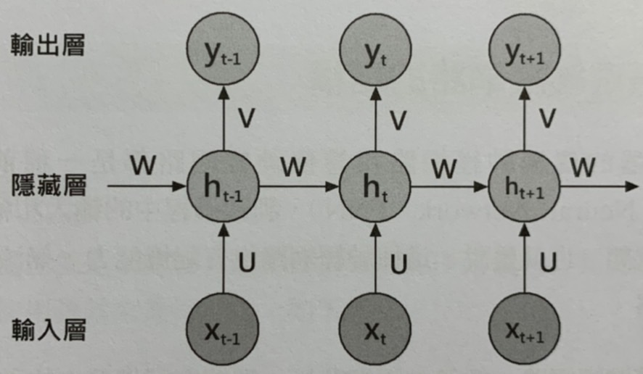
展開循環神經網路的隱藏層

Slide 12
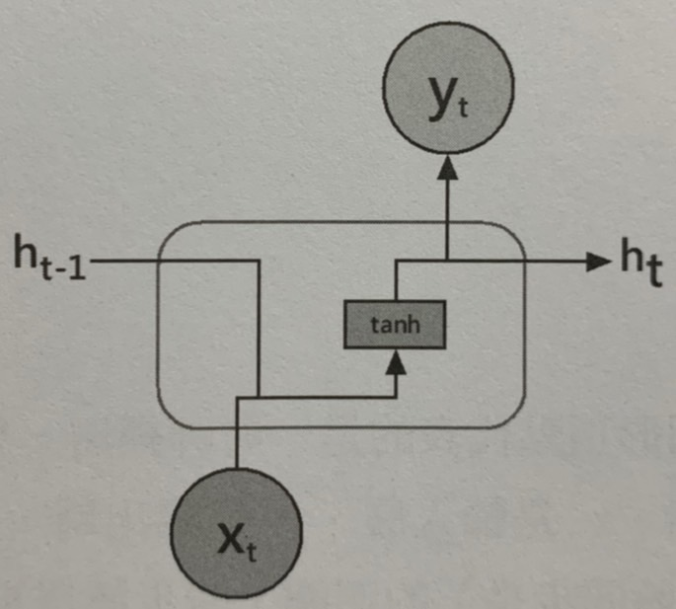
展開循環神經網路的隱藏層
U(隱藏層權重)、 V(輸出層權重)、 W(時步權重)都是權重共享

Slide 13
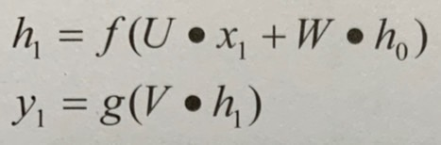
循環神經網路的前向傳播與反向傳播
f()函數：隱藏層的啟動函數，可用Tanh、ReLU、Sigmiod g()函數：輸出層的啟動函數
目前
前一層

Slide 14
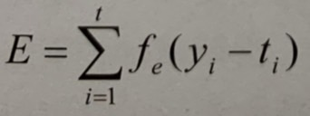
損失函數的損失分數計算
fe()函數：損失函數 yi輸出的預測值 ti對應的標籤值
計算出全部損失E後，就可用反向傳播來更新權重 從最後一個時步t累積的損失反向傳遞來更新權重
與一般的反向傳播演算法相同，差別在於多了時步t 稱為透過時間的反向傳播演算法(BPTT)

Slide 15
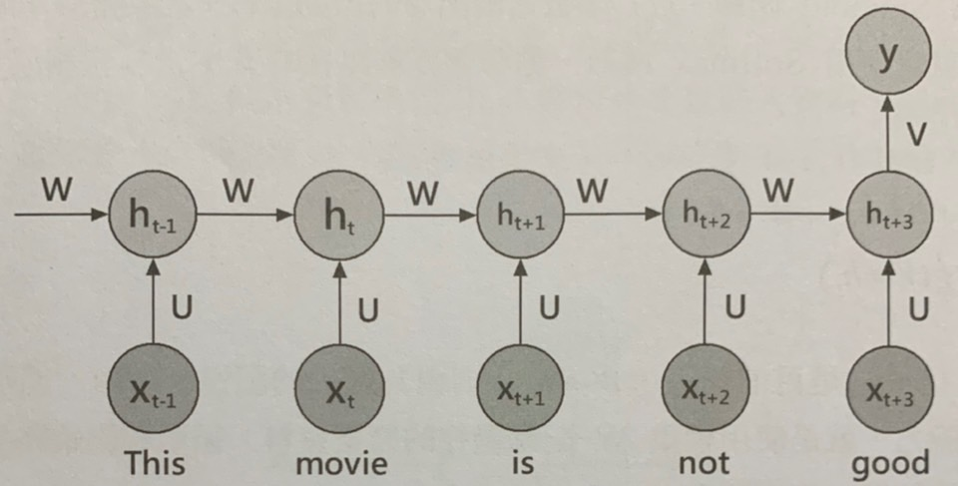
循環神經網路的情緒分析範例
This movie is not good.

Slide 16
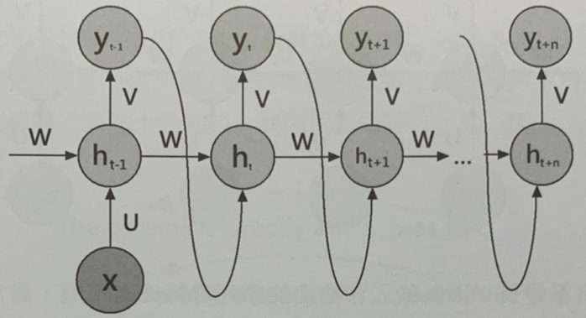
10-3-2循環神經網路的種類
一對多：一個輸入、序列資料輸出 EX：一張圖片輸入產生圖片的說明文字

Slide 17
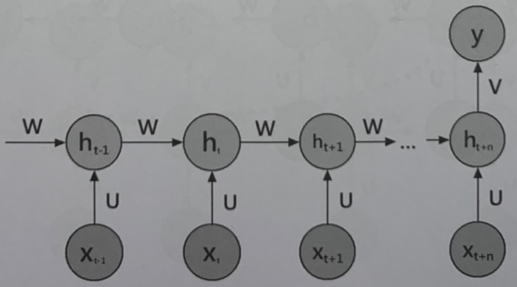
10-3-2循環神經網路的種類
多對一：序列資料輸入、一個輸出。主要用於情緒分析 EX：輸入影評，輸出正面或負面情緒

Slide 18
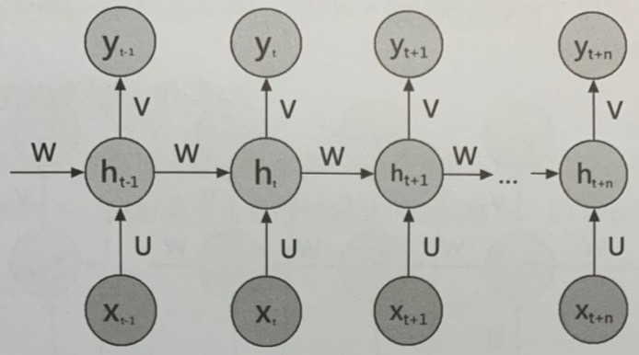
多對多：依輸入輸出長度分兩種
輸入輸出等長： EX：判斷每個位置的單字是否為人名

Slide 19
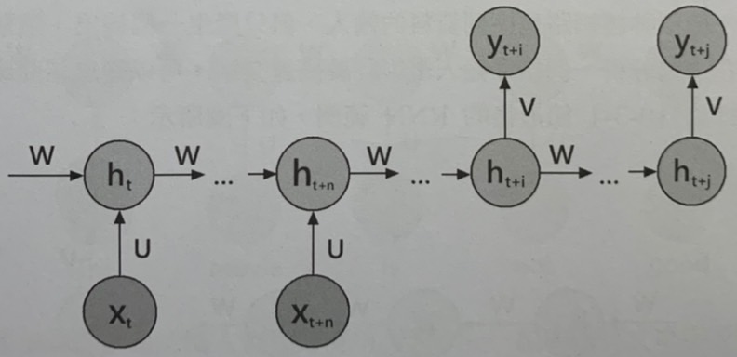
多對多：依輸入輸出長度分兩種
輸入輸出不等長：常用於機器翻譯 EX：中翻英

Slide 20
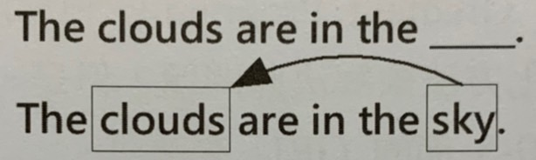
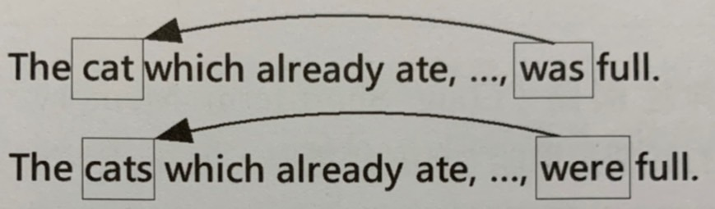
10-3-3循環神經網路的梯度消失問題

Slide 21
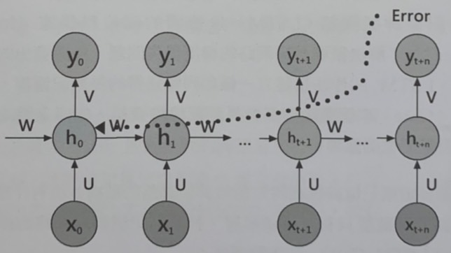
10-3-3循環神經網路的梯度消失問題
反向傳播計算出梯度小於1 => 梯度消失問題，只有短期記憶 梯度大於1 => 梯度爆炸問題，可用神經網路最佳化解決

Slide 22
10-4長短期記憶神經網路LSTM

Slide 23
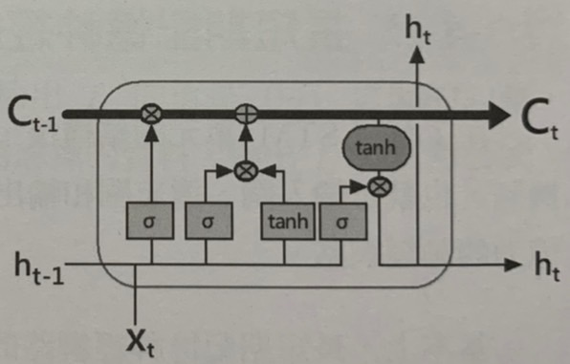
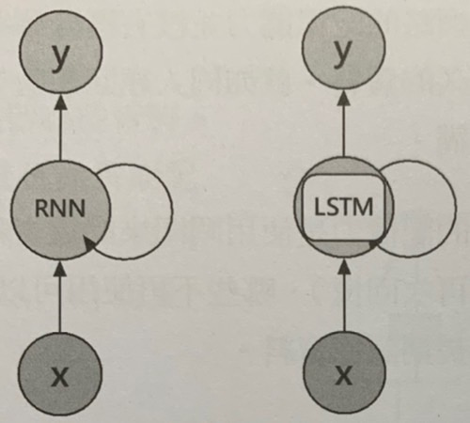
10-4-1長短期記憶神經網路的結構
長期記憶線/單元狀態

Slide 24
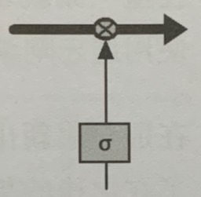
10-4-1長短期記憶神經網路的結構
Sigmoid神經層：使用Sigmoid函數的值0-1控制資料通過比例 0 => 不讓資料通過 、 1 => 全部通過

Slide 25
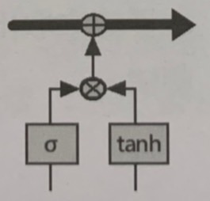
10-4-1長短期記憶神經網路的結構
Tanh神經層：使用Tanh函數取得欲通過的候選資料

Slide 26
10-4-2長短期記憶神經網路的運作機制
遺忘 閘
輸入 閘
輸出 閘

Slide 27
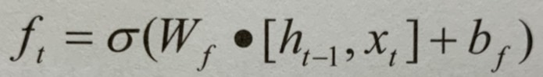
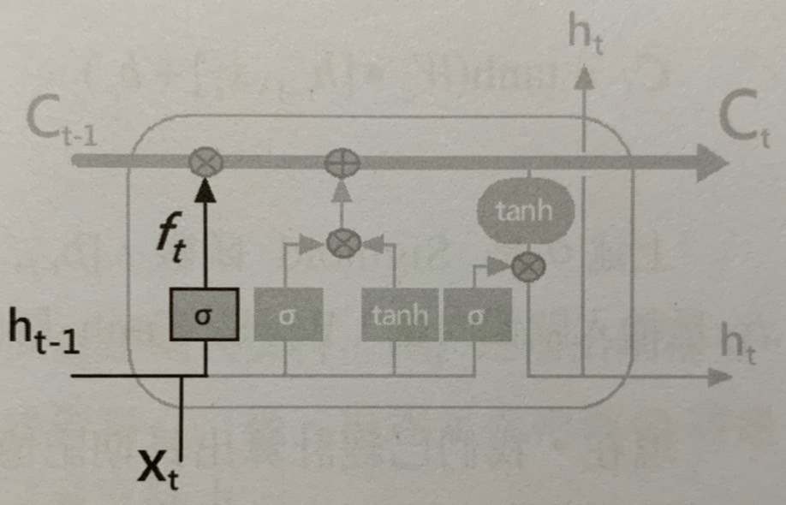
遺忘閘：決定保留哪些
σ：Sigmoid函數 Wf：遺忘閘權重 [ht-1,xt]：輸入資料 bf：遺忘閘偏向量
ft輸出0-1， 表示通過遺忘閘的比例

Slide 28
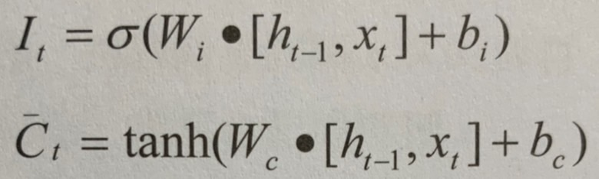
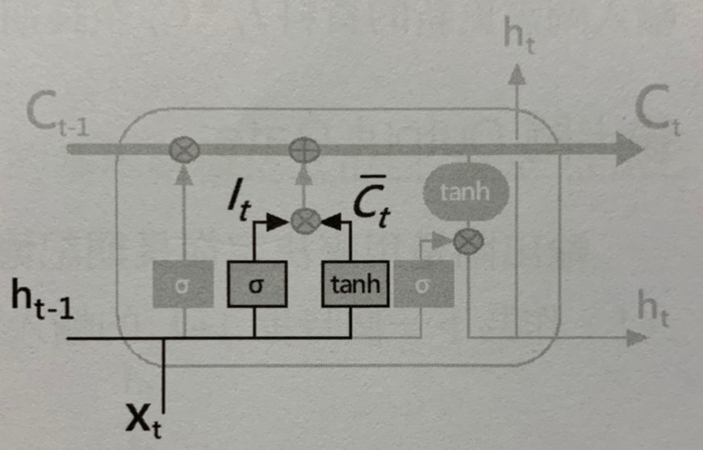
輸入閘：決定更新哪些
σ：Sigmoid函數 Wi：輸入閘權重 [ht-1,xt]：輸入資料 bi：輸入閘偏向量
Wc：輸入閘權重 bc：輸入閘偏向量
It輸出0-1， 決定需要更新那些資料 Ct函數， 更新資料

Slide 29
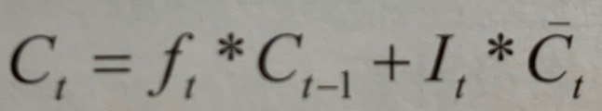
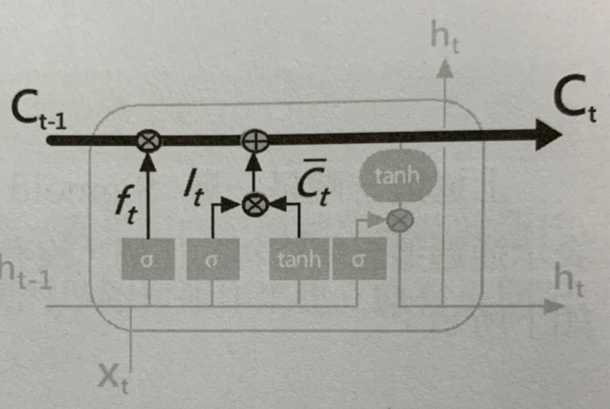
刪除資料
更新資料

Slide 30
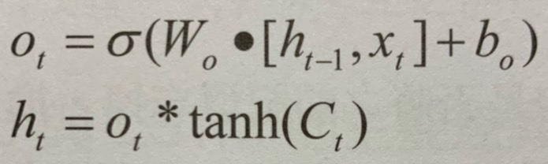
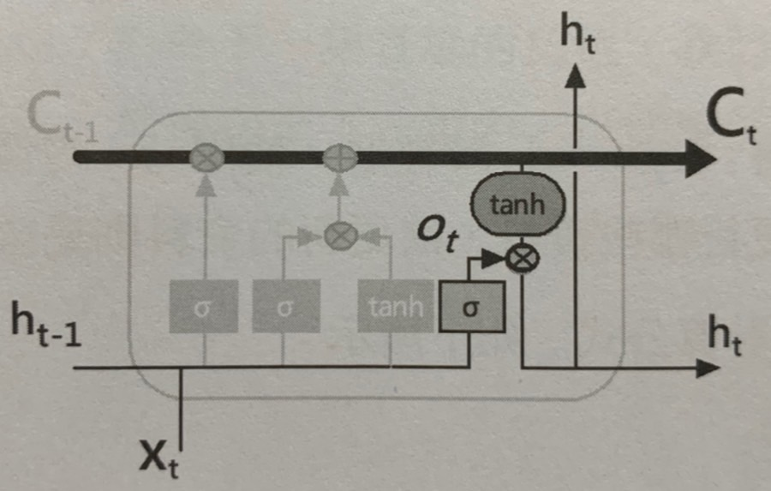
輸出閘：決定輸出哪些
σ：Sigmoid函數 Wo：輸出閘權重 [ht-1,xt]：輸入資料 bo：輸出閘偏向量
算出Ot後， 再與經過Tanh函數處理過 的Ct相乘， 即可得到ht

Slide 31
10-5閘門循環單元神經網路GRU

Slide 32
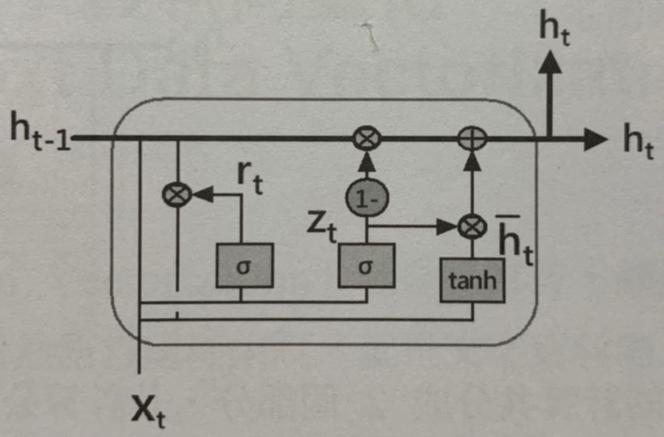
閘門循環單元神經網路的基本結構
重設 閘
更新閘

Slide 33
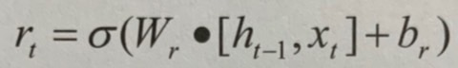
重設閘：決定保留多少記憶
σ：Sigmoid函數 Wr：重設閘權重 [ht-1,xt]：輸入資料 br：重設閘偏向量
rt = 0，表示忘掉之前所有記憶

Slide 34
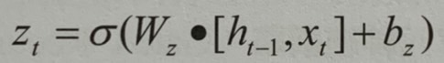
更新閘：決定記憶資料的保留與更新
σ：Sigmoid函數 Wz：更新閘權重 [ht-1,xt]：輸入資料 bz：更新閘偏向量

Slide 35
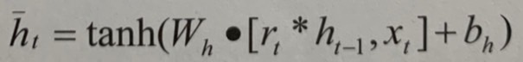
Tanh神經層：產生最後需輸出的候選資料
σ：Sigmoid函數 Wh：Tanh權重 bh：Tanh偏向量 [r*ht-1,xt]： 將重設閘保留的記憶和 目前的輸入資料合併

Slide 36
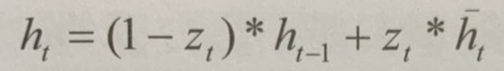
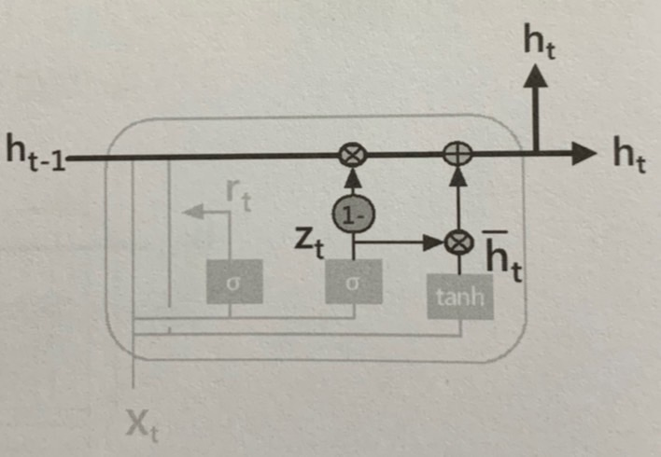
輸出
之前留下來的 記憶資料
更新的 記憶資料
分成2個部分

Slide 37
GRU和LSTM的主要差別
GRU有2個閘門，比LSTM的3個少1個，且沒有長期記憶線Ct，GRU處理的都是隱藏層狀態ht
LSTM使用遺忘閘和輸入閘來控制記憶資料的刪除與輸入資料的更新 GRU使用重置閘rt控制是否保留之前隱藏層的記憶資料，但沒有限制目前輸入資料Xt的新增

Slide 38
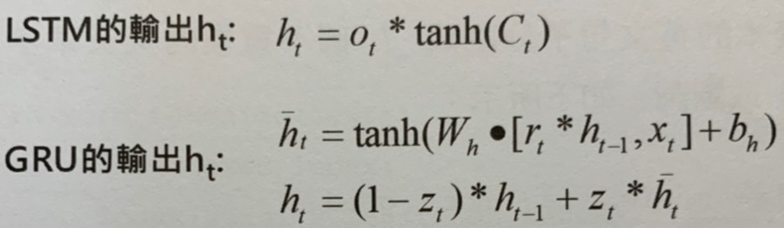
GRU和LSTM的主要差別
LSTM的長期記憶線Ct需經過Tanh函數和輸出閘產生輸出資料ht GRU隱藏層狀態ht是用更新閘Zt來控制最後的輸出ht

Slide 39
10-6文字資料向量化 Text Data Vectorization

Slide 40
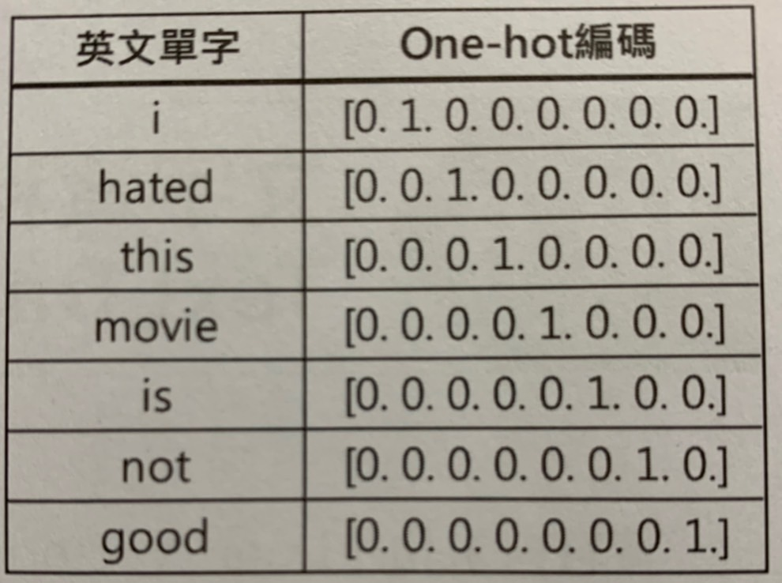
10-6-1文字資料的One-hot編碼
英文單字的One-hot編碼
I hated this movie. This movie is not good.
=> i、hated、this、movie、 is、not、good

Slide 41
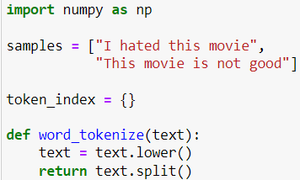
Python程式實作英文句子的One-hot編碼

Slide 42
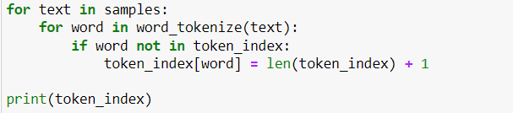
Python程式實作英文句子的One-hot編碼
{'i': 1, 'hated': 2, 'this': 3, 'movie': 4, 'is': 5, 'not': 6, 'good': 7}

Slide 43
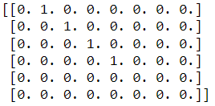
Python程式實作英文句子的One-hot編碼

Slide 44
10-6-2詞向量/詞嵌入
一種文字資料向量化的方法， 可將單字嵌入一個浮點數的數學空間中
EX：10,000個單字， 分別用One-hot與詞向量(使用200個神經元的隱藏層)
One-hot需要用程式碼轉換單字成為向量 詞向量是建立神經網路來自行學習單字的詞向量
One-hot建立的是高維度稀疏矩陣 => 10,000*10,000 詞向量是低維度浮點數的緊密矩陣 => 10,000*200(隱藏層200)

Slide 45
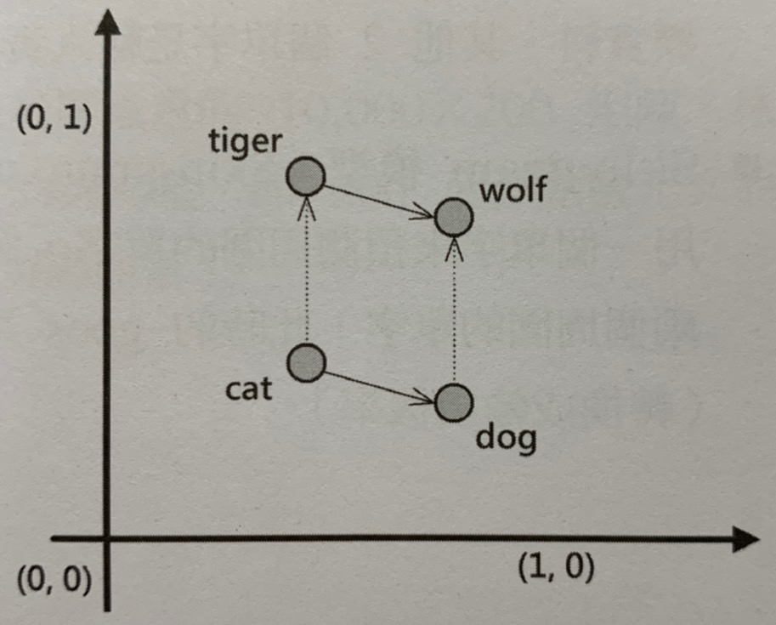
詞向量的幾何意義
詞向量就是將人類的自然語言對應到幾何空間， 使用空間表示單字之間的關係
同義字會轉換成相近的詞向量 EX： wolf, tiger, dog, cat 轉換成2D幾何空間

Slide 46
詞向量的幾何意義
cat-tiger和dog-wolf有相同向量 從寵物到野生動物
tiger-wolf和cat-dog有相同向量 從貓科動物到犬科動物

Slide 47
CBOW模型和Skip-gram模型
兩種演算法找出單字再句子中的上下文關係， 用來建立神經網路學習詞向量所需的輸入與目標資料
EX：Mary goes carzy about deep learning. 如果使用3個單字的窗格，從單字goes預測周圍
CBOW：使用周圍單字來預測中間的單字， goes是目標資料，Mary和crazy是輸入資料
Skip-gram：源於N-gram模型，用一個單字預測周圍單字 goes是輸入資料，Mary和crazy是目標資料

Slide 48
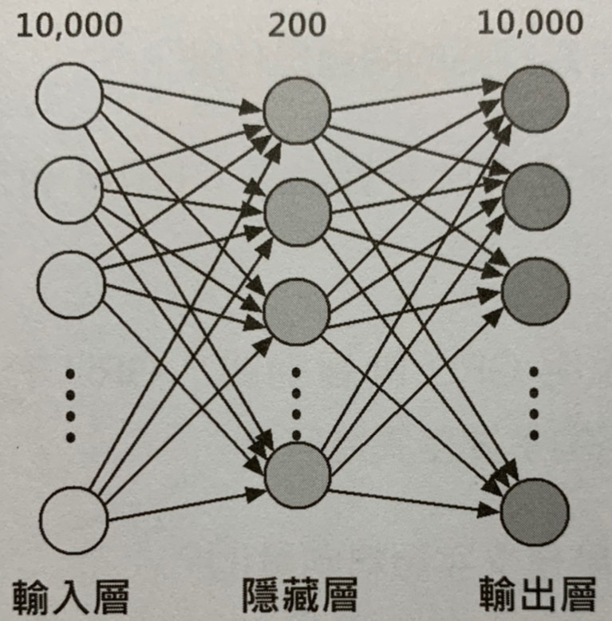
使用神經網路學習詞向量
使用CBOW模型和Skip-gram模型建立神經網路所需的訓練資料後，再建立神經網路學習詞向量
EX：輸入層是單字數10,000、 隱藏層200個神經元(最後詞向量的維度)、 輸出層也是單字數10,000

Slide 49
使用神經網路學習詞向量
隱藏層沒有啟動函數 輸出層使用Softmax函數輸出各預測單字的機率
訓練完後， 可得到隱藏層權重10,000*200的矩陣 矩陣的每一列是對應One-hot編碼單字的詞向量

